Slide 1
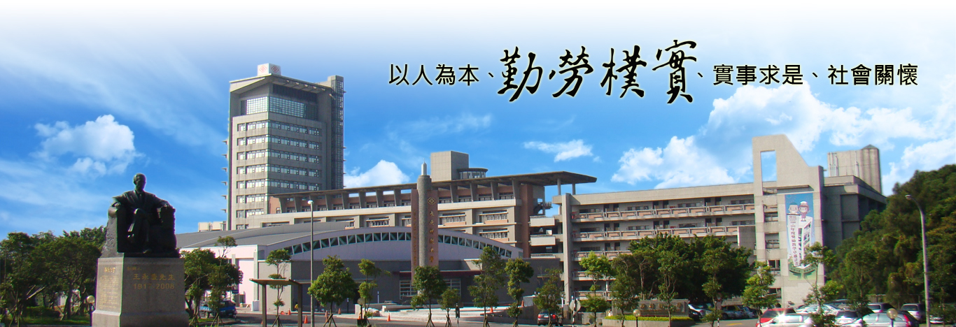
長庚科技大學護理系碩士在職專班
碩士學位考試公告
學生姓名：○○○
論文題目：
（中文）○○○○○○○○○○○○
（英文）○○○○○○○○○○○○
指導教授：○○○博士
考試委員：
1.○○○ 職稱（請寫審查委員服務機關/單位名稱及職稱）
2.○○○ 職稱（請寫審查委員服務機關/單位名稱及職稱）
3.○○○ 職稱（請寫審查委員服務機關/單位名稱及職稱）
考試日期：○○年○○月○○日（星期○）○午○○時○○分
考試地點：○棟○樓討論室○
~歡迎蒞臨指導~

